Slide 1
BOM2, Storage, IndexedDB

Slide 2
BOM2

Slide 3
Specs
선택적인 값으로 창의 크기, 스크롤 여부,
리사이즈 가능 등의 속성을 지정한다.
사용 가능한 값을 다음과 같다.
-channelmode=yes|no|1|0 : 전체 화면으로 창이 열린다. IE에서만 동작한다.
-fullscreen=yes|no|1|0 : 전체 화면 모드. IE에서만 동작한다.
-height=pixels : 창의 높이를 지정한다.(height=600)
-width=pixels : 창의 너비를 지정한다.(width=500)
-left=pixels : 창의 화면 왼쪽에서의 위치를 지정한다.
음수는 사용할 수 없다.
브라우저마다 되는 것도 있고 안되는 것도 있다

Slide 4
-top=pixels : 창의 화면 위쪽에서의 위치를 지정한다. 음수는 사용 할 수 없다.
-location=yes|no|1|0 : 주소 표시 줄 사용 여부를 지정한다. Opera에서만 동작한다.
-menubar=yes|no|1|0 : 메뉴 바 사용 여부를 지정한다.
-resizable=yes|no|1|0 : 창의 리사이즈 가능 여부를 지정한다. IE에서만 동작한다.
-scrollbars=yes|no|1|0 : 스크롤 바 사용 여부를 지정한다. IE, Firefox, Opera에서동작한다.
-status=yes|no|1|0 : 상태바를 보여 줄 지 지정한다.
-titlebar=yes|no|1|0 : 타이틀바를 보여줄지 지정한다. 호출 응용 프로그램이HTML 응용 프로그램이거나 신뢰할 수 있는 대화상자가 아니면 무시된다.
-toolbar=yes|no|1|0 : 툴바를 보여줄 지 지 정한다. IE, Firefox에서동작한다.
그러니까 가급적으로 쓰지 말란 소리야

Slide 5
저번 주의 질문
‘그럼 새 창에서 어떻게 기존 창에 접근할까?’

Slide 6
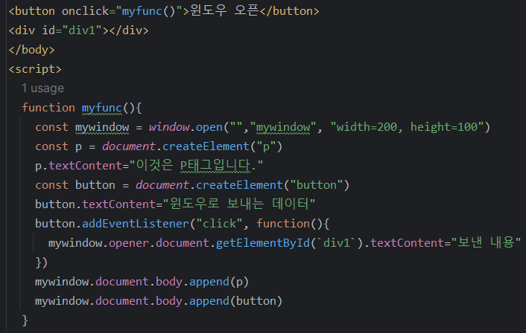
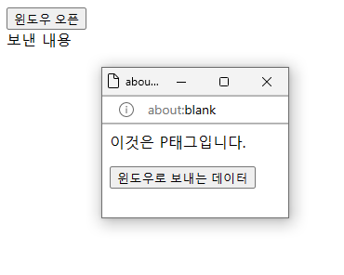
지금은 deprecated 된 애들도 많아요 신중하게 사용할 필요가 있다~

Slide 7
window.open( URL, name [ , specs ] [ , replace ] )
명시된 리소스를 명시된 이름으로 브라우징 컨텍스트(윈도우, <iframe> 또는 탭)에 로드한다
window.opener
현재 윈도우(window)를 오픈한 윈도우의 레퍼런스(reference)를 반환합니다.
Window.close()
윈도우 창을 닫는다.
window.stop()
윈도우 로딩 시 윈도우를 멈춘다.

Slide 8
WebStorage

Slide 9
왜 BOM하다 급 일로 와요?

Slide 10
얘도 window에서 제공하는 기능임.

Slide 11
암튼 먼저 소개할 게 있으니 그것부터.

Slide 12
Cookie

Slide 13


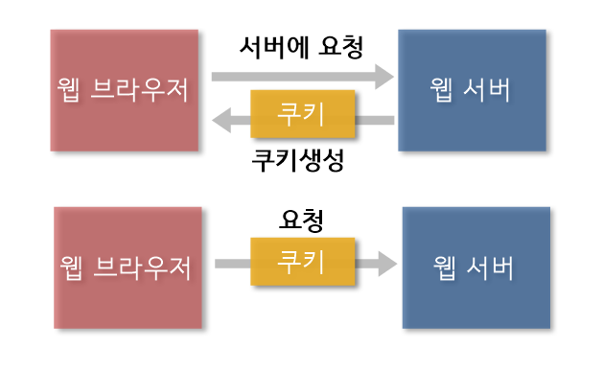
cookie
클라의 정보를 여러 요청 / 세션동안 유지하기 위해 사용하는 기술
브라우저에 저장되는 작은 텍스트파일로 저장되는 데이터
서버에서 웹 페이지 정보를 보내면 연결이 종료되고, 이후 서버는 사용자를 잊어버린다.
쿠키는 ‘사용자에 대한 정보를 기억하는 방법‘을 해결하기 위해 고안되었다.
요청 보낸 뒤의 서버는 모든 걸 잊어버림
그리고 그걸 보는 브라우저

Slide 14
Cookie가 쓰이는 곳들
세션 관리
서버가 저장해야할 로그인, 장바구니, 게임스코어 등의 정보 관리
개인화
사용자 선호, 테마등의 세팅
트래킹
유저의 행동을 기록, 분석하는 의도

Slide 15

Cookie의 단점
모든 요청 때마다 같이 묻어나감
무거워질 여지를 제공한다
최대 4kb의 제한적인 용량
요즘 같은 세상에 4kb로 뭘 담으라고요...?
쿠키는 네트워크를 타고 서버와 클라이언트를 왕래한다.
누군가 가로채기 딱 좋은 먹음직스러운 막과자가 되어버린다.
쿠키는 전송과정에서 쉽게탈취 및 조작 될 수 있다.
암호화 된 상태에서의 전송, HTTPS에서만 사용등이 권장됨
점점 쓰기 어렵고 복잡해지고 있잖아!

Slide 16
WebStorage

Slide 17
이제 진짜 들어가보자

Slide 18
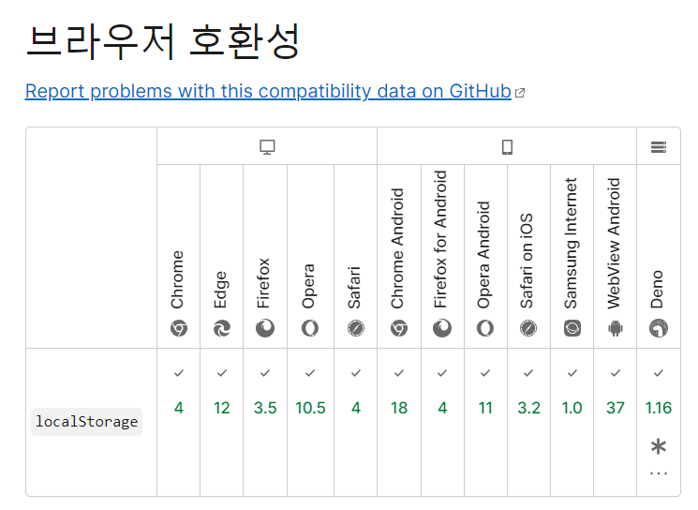
호환성이 여기서부턴 뒤죽박죽이다. MDN 체크는 필수.

Slide 19
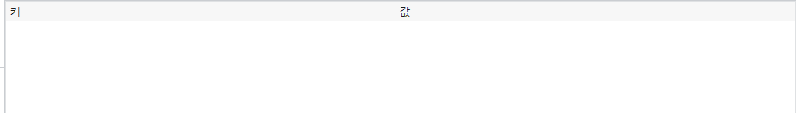
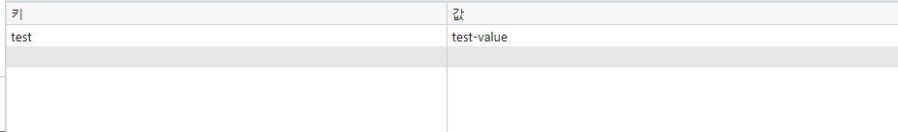

코드에 저장된 값 생성하기

Slide 20
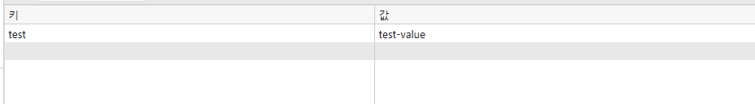

로컬스토리지의 값을 페이지에 뿌리기

Slide 21
로컬스토리지의 값을 지우기

Slide 22
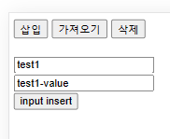
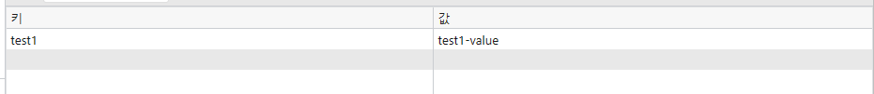
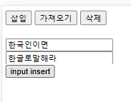
Input에 입력한 값을 형식에 맞게 로컬스토리지에 넣기
한글도 된다.

Slide 23
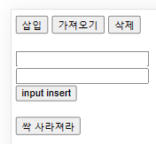
로컬스토리지의 값을 한꺼번에 날리기
한꺼번애 날리려면 clear

Slide 24
Cookie와는 다르다
Cookie와는!
개요
쿠키랑 마찬가지로 보안에 민감한 건 넣지 말 것.
저 로컬 스토리지 크롤링해서 긁어가는 경우도 있다.
Webstrage도 어디까지나 임시로 저장할 목적으로 사용.
쿠키의 단점 해결
Webstorage는 통신이 진행된다고 해도 서버에 전송하지 않음. 쿠키처럼 강제로 전송되지는 않는다.
보안상의 이점
전송이 안되기 때문에 패킷을 가로채더라도 데이터가 없음.
뚫을 방법이 없는 건 아니지만 쿠키보다는 신경은 썼다 정도.
사용자들의 경험
사용자들이 사용을 차단해야 할 이유도 별로 없다.
쿠키보다 늘어난 용량
WebStrage에 저장할 수 있는 데이터의 양도 획기적으로 늘어났다. (쿠키: 4kb / WS: 5mb)
웹스토리지의 데이터는 전송 되지 않기 때문에 용량에 대한 부담이 사라졌고 스토리지의 구현에 따라 다르지만 5mb 이상의 용량을 제공한다.

Slide 25
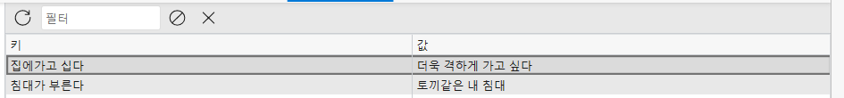

브라우저를 껐다 켜도 로컬스토리지의 데이터는 살아있다.

Slide 26
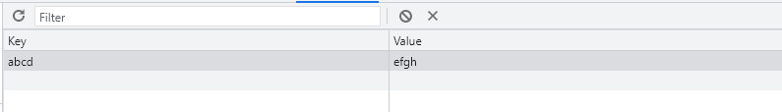
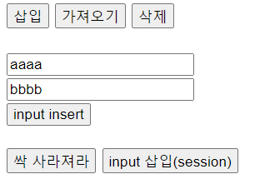


Slide 27

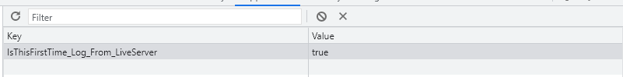

껐다 켜면 세션 스토리지에는 아무 것도 없다

Slide 28
Cookie
최대 4kb, 작은 양의 데이터를 저장하기엔 좋다.
보안상의 취약점이 있어 요즈음은 지양되기도 함.
WebStorage
Web Storage는 적은 양의 데이터를 저장하는데 유용. 대량의 구조화된 데이터에는 부적합
LocalStorage
쿠키의 기능이 둘로 나뉘었다. 1
브라우저가 들고 있어야 하고, 꺼도 저장되어 있어야 하는 데이터를 로컬 스토리지에 저장한다.
SessionStorage
쿠키의 기능이 둘로 나뉘었다. 2
브라우저가 서버와 함께 통신해야하는 데이터의 경우 세션 스토리지에 저장한다.
IndexedDB
대량의 구조화된 데이터에 적합

Slide 29
비휘발성 메모리 느낌
Local Storage
Cookie
WebStorage
Session Storage
휘발성 메모리 느낌
여러 요청, 세션동안 정보를 들고 있기 위해 개발됨
쿠키의 단점을 극복하기 위해 만들어짐

Slide 30
Local Storage
Session Storage
특징
데이터는 사용자가 원하는 기간동안 보존 데이터를 생성한 어플리케이션은 언제든지 사용가능
세션 쿠키에 대한 대체로, 특정페이지의 세션 기간에만 데이터 사용.
단일 윈도우나 탭에서만 접근 가능하며, 해당 윈도우가 닫힐 때까지 유지
저장위치
크롬: %userprofile%\Local Settings\Application Data\Google\Chrome\User Data\Default\Local Storage
브라우저의 메모리
용량
브라우저마다 다르지만 스펙 권장 최대량은 5MB
브라우저의 메모리가 허용하는 정도
위치
데이터삭제, 브라우저 언인스톨, OS 재설치등에서삭제
브라우저 창이 열려있는 동안만 보관

Slide 31
IndexedDB

Slide 32
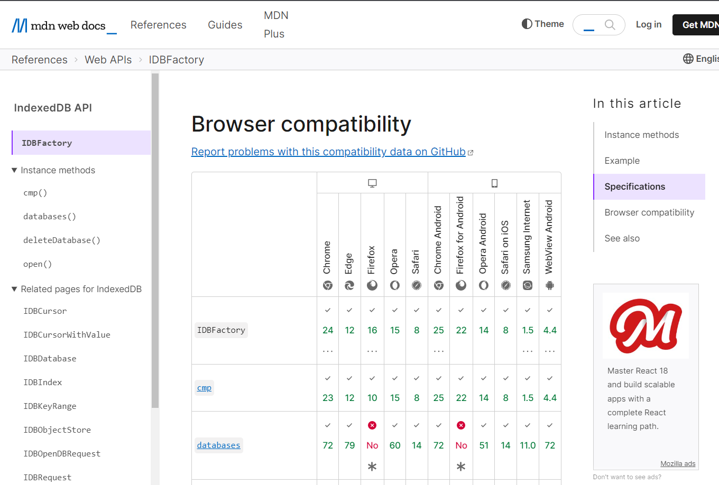
이거 쓸 거면 명세서에서 파이어폭스는 빼

Slide 33
모질라에서 웹SQL를 만들고 있었지만, 최종 표준이 된 건 indexedDB가 됨.

Slide 34
기본 구조가 유사할 뿐, IndexedDB는 RDB와는 달리 객체 기반으로 돌아간다
Database
IndexedDB
Table
ObjectStore
Data
Object
PK
KeyPath
ObjectStore=테이블
테이블 안의 값=Object
값은 keypath로 구분

Slide 35
